Slide 1
NHẬP MÔN ĐIỀU KHIỂN THÔNG MINH
GVHD: PGS.TS Huỳnh Thái Hoàng

Slide 2

Đề tài : Điều Khiển Mức Chất Lỏng Trong Bồn Chứa
Sinh Viên Thuc hiên | MSSV
Đỗ Xuân Thức | 1811267
Lê Hữu Khánh | 1812590
Huỳnh Anh Lâm | 1812764

Slide 3

contents
01
02
03
THIẾT KẾ HỆ MỜ
Tổng quan thiết bị
Thiết kế phần cứng,PHẦN MỀM

Slide 4

01
THIẾT KẾ HỆ MỜ

Slide 5
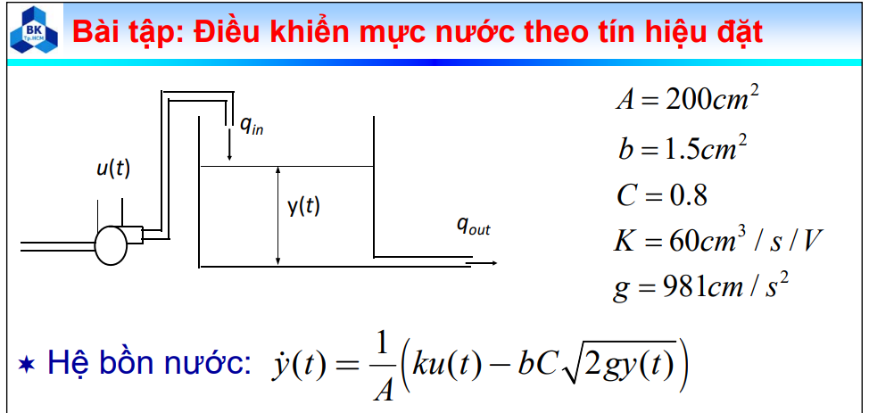
Bài toán đặt ra

Slide 6
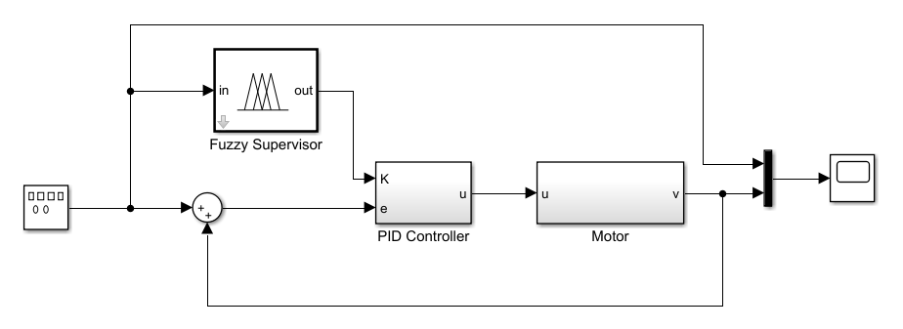
Thiết kế bộ điều khiển
Bộ điều khiển PID mờ Sugeno

Slide 7
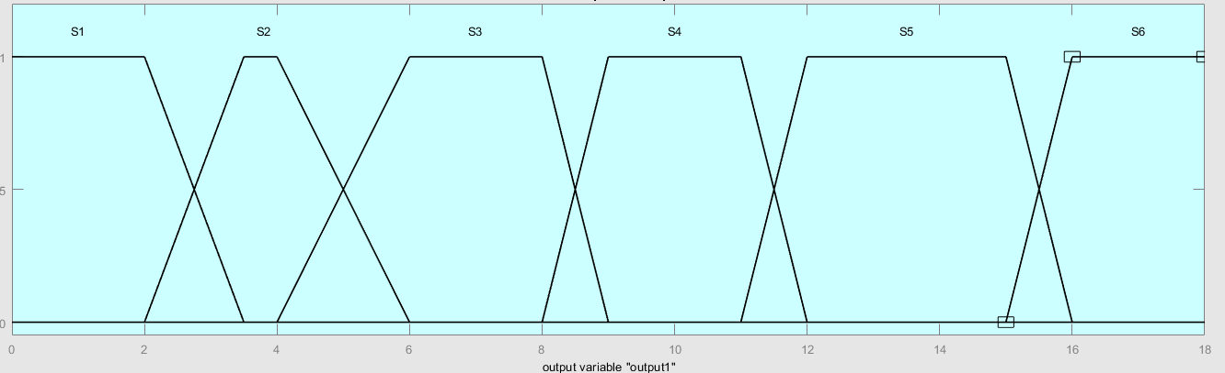
Vẽ các tập mờ tương ứng với điểm làm việc:
6 trạng thái
Tầm giá trị : 0 – 18 (cm)

Slide 8
Bảng hệ quy tắc
 |  | Thông số bộ điều khiển PID
 |  | Kp | Ki | Kd
Điểm làm việc | S1 | 0.42 | 0.04 | 0
 | S2 | 0.39 | 0.037 | 0
 | S3 | 0.36 | 0.033 | 0
 | S4 | 0.32 | 0.03 | 0
 | S5 | 0.31 | 0.27 | 0
 | S6 | 0.28 | 0.026 | 0

Slide 9
02
TỔNG QUAN THIẾT BỊ

Slide 10

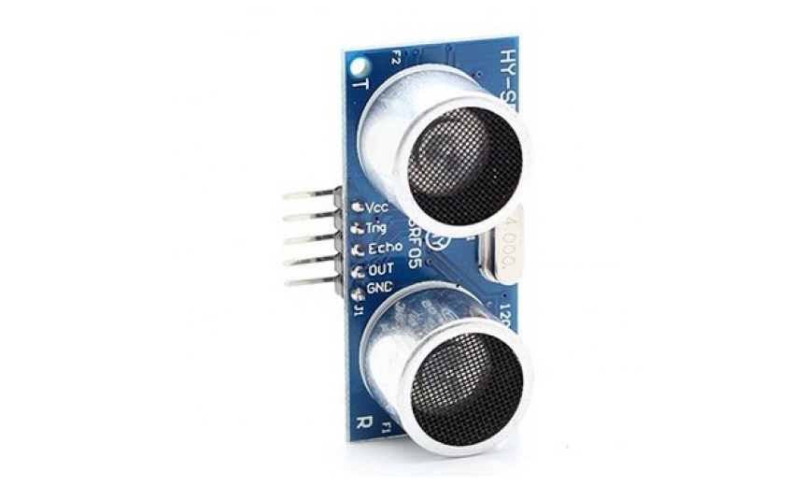
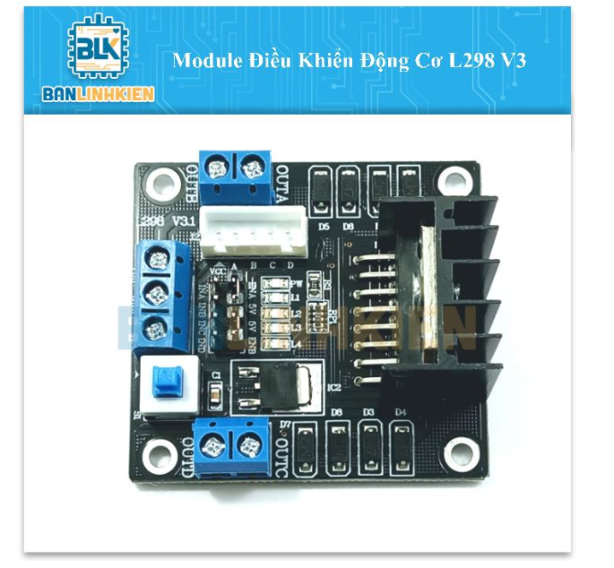
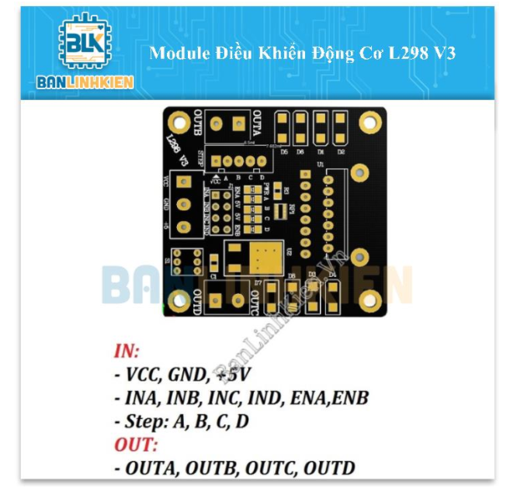
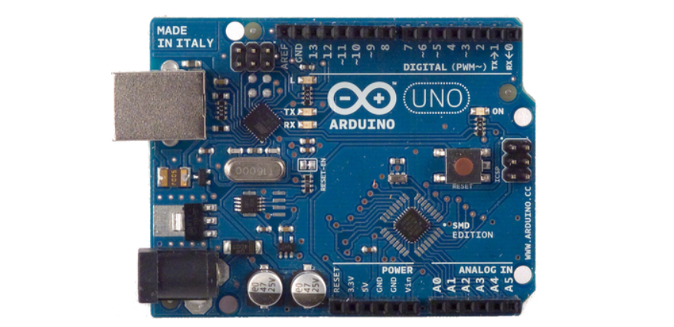
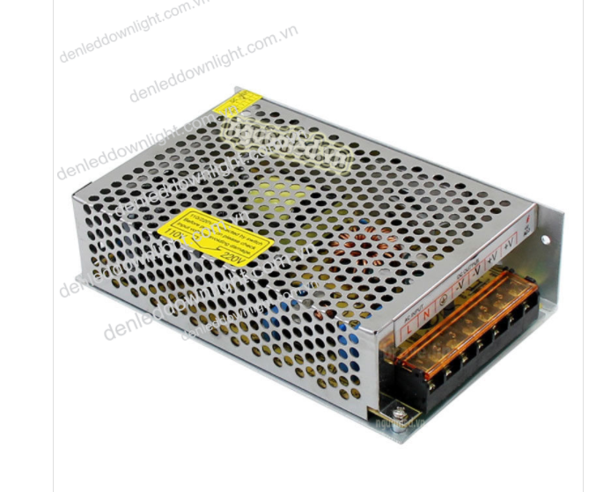
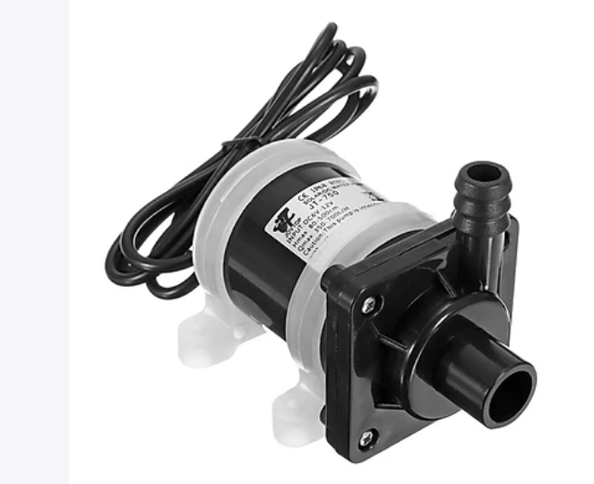
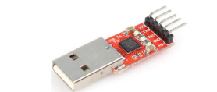

Slide 11
03
THIẾT KẾ PHẦN CỨNG, PHẦN MỀM

Slide 12
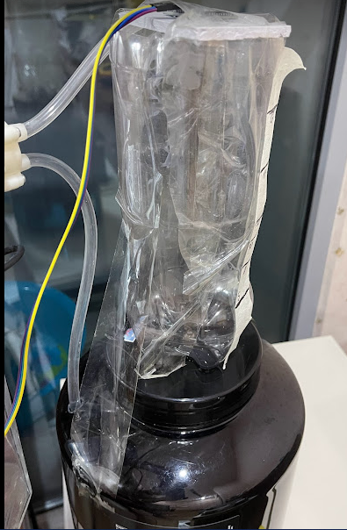
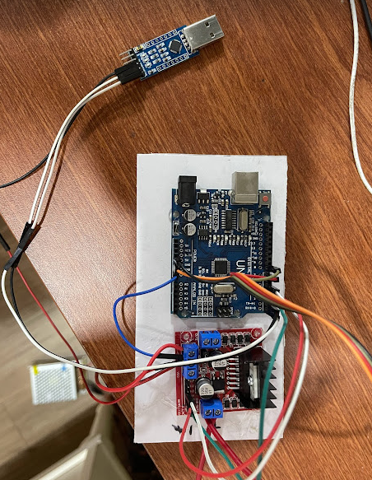
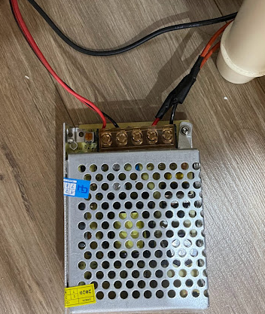
Bình trên là bình chứa nước và bình dưới để đựng nước ra và cũng là nguồn nước để bơm lên bình trên

Slide 13
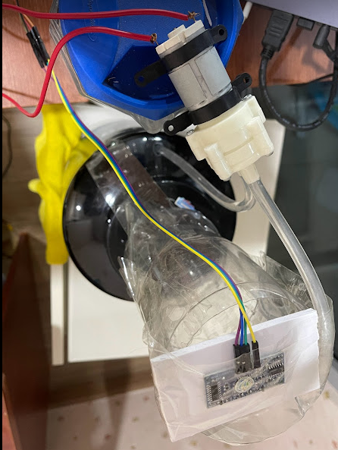
Bên trên được gắn cảm biến để đọc khoảng cách đồng thời gắn thêm động cơ bơm nước.

Slide 14
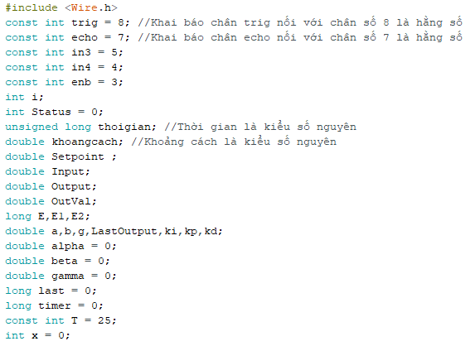
Khai báo biến và thư viện

Slide 15
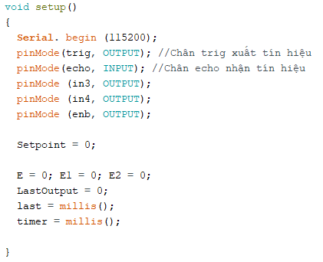
Khai báo cáo chân Input, Output, …

Slide 16
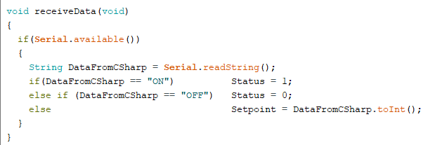
Kiểm tra chuỗi được nhận từ UART: thông qua hàm con void receiveData(void): hàm này có chức năng nhận giá trị Setpoint và ON/OFF chương trình

Slide 17
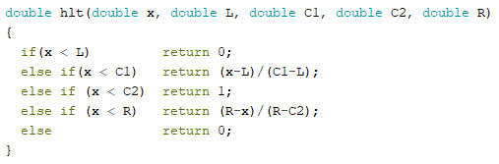
Vẽ hàm liên thuộc

Slide 18
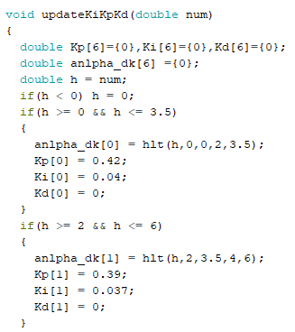
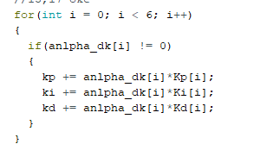
Tính toán giá trị của K_{P}, K_{i}, K_{d} (xử lý thông tin và giải mờ)

Slide 19
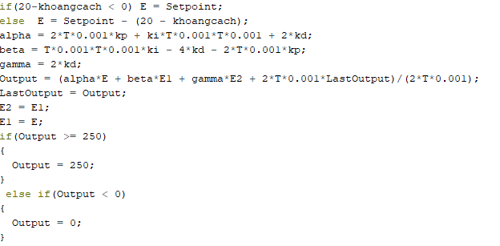
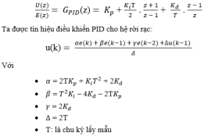
Hàm tính toán PID (Áp dụng theo công thức)

Slide 20
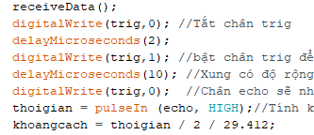
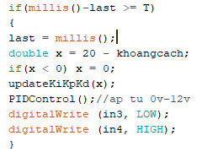
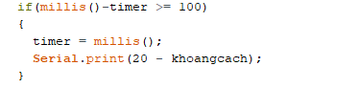
Trong hàm loop():
Đọc từ cảm biến và đưa giá trị khoảng cách vào biến khoang cach
Cứ sau Tms = 25ms , chương trình sẽ thực hiện xử lý thông tin và giải mờ đồng thời đưa ra tín hiệu điều khiển động cơ bơm nước.
Cứ sau 100ms thì gửi dữ liệu thông qua UART để vẽ đồ thị

Slide 21
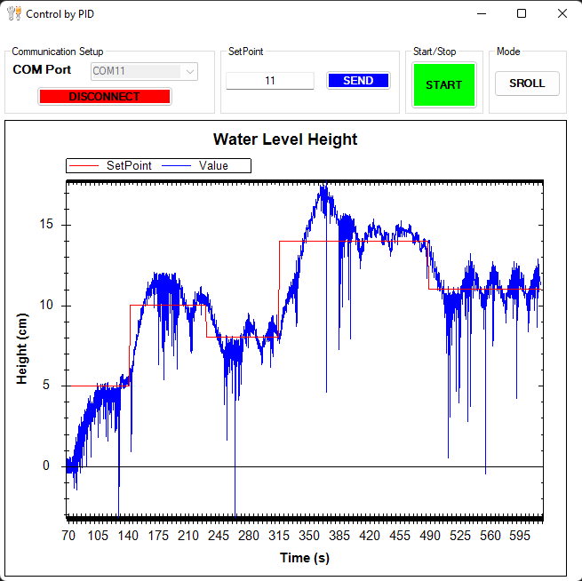
Giao diện và kết quả thực tế

Slide 22
Video
Link GG:
https://drive.google.com/drive/folders/1HKQR8QlFOSXKpUookGrs3Yvq2nFqP1Fq?usp=sharing

Slide 23
Thanks

